Slide 1
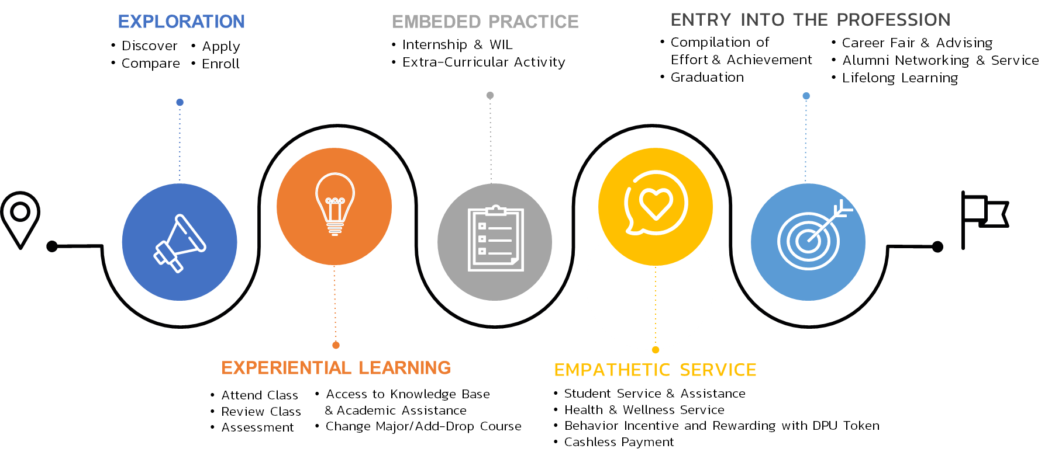
ข้อมูลเกี่ยวกับห้องเรียน Hybrid
สำนักดิจิทัลการศึกษาและบริการ
27 มกราคม 2565

Slide 2
เปรียบเทียบห้องเรียน Hybrid ทั้ง 3 แบบ
เพื่อออกแบบวิธีการจัดการเรียนรู้ ตามคุณลักษณะของห้องที่แตกต่างกัน

Slide 4
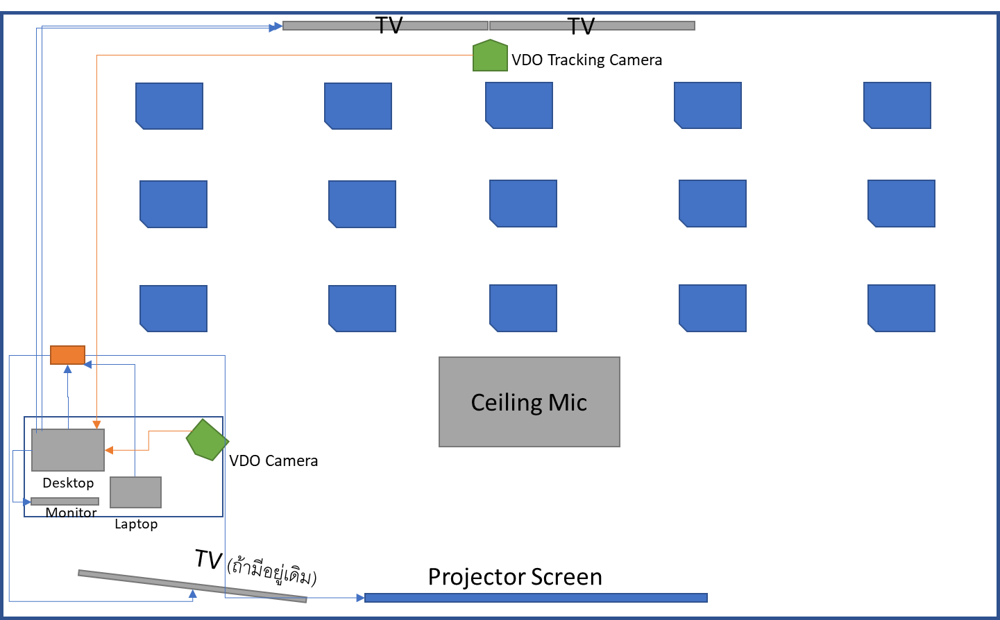
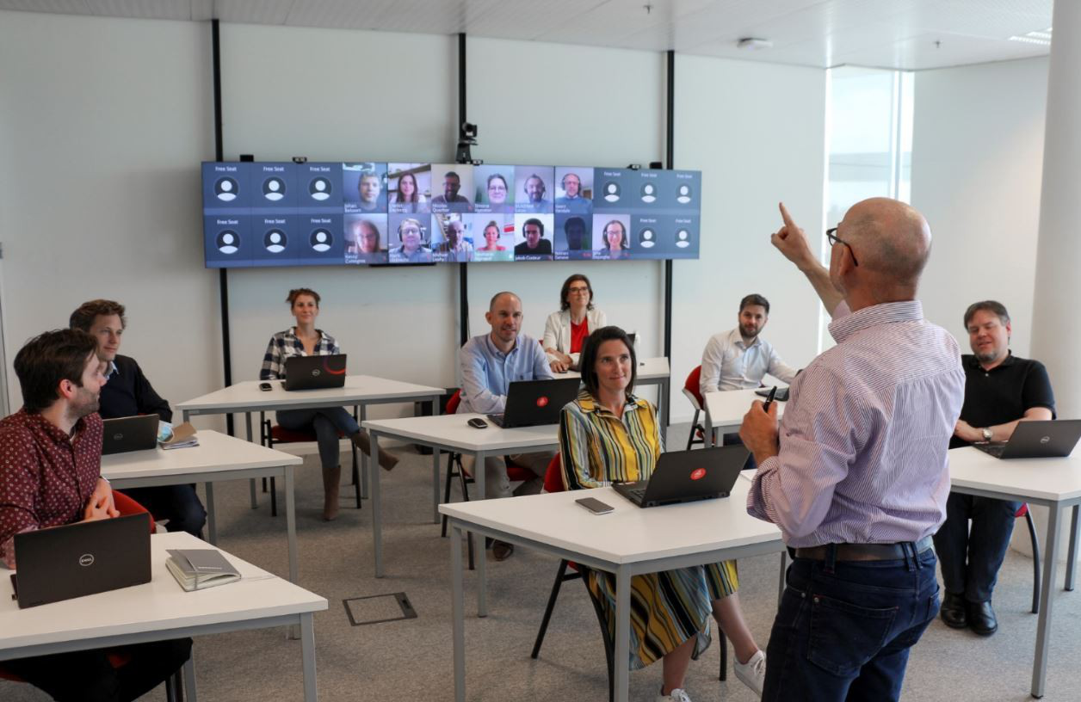
ตัวอย่างห้องเรียน Hybrid (Full Option)
2 ตัว
จำนวน 2 ห้อง

Slide 6
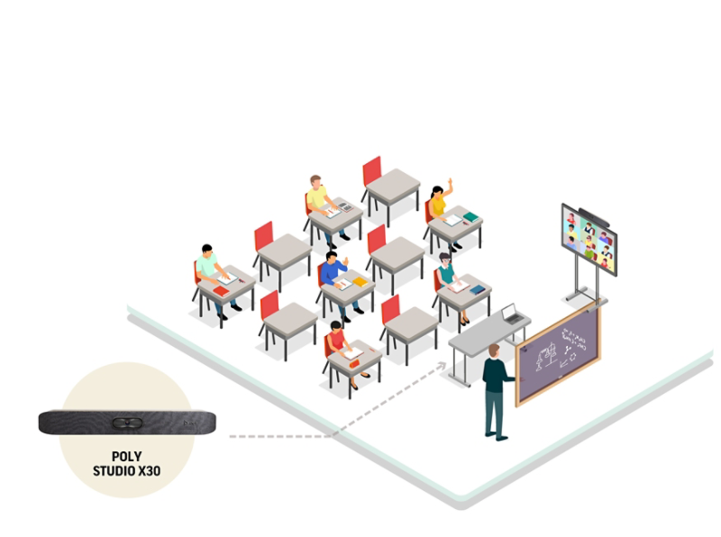
ตัวอย่างห้องเรียน Hybrid (Semi-Option)
จำนวน 6 ห้อง

Slide 8
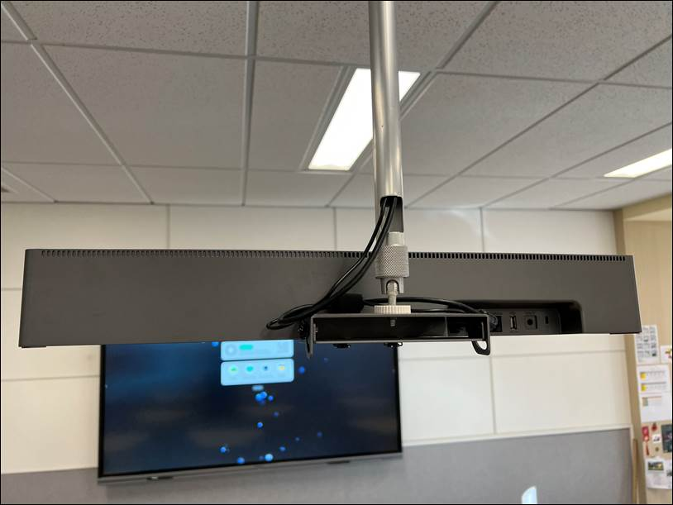
ตัวอย่างห้องเรียน Hybrid (Light Mode)
จำนวน 40 ห้อง

Slide 9
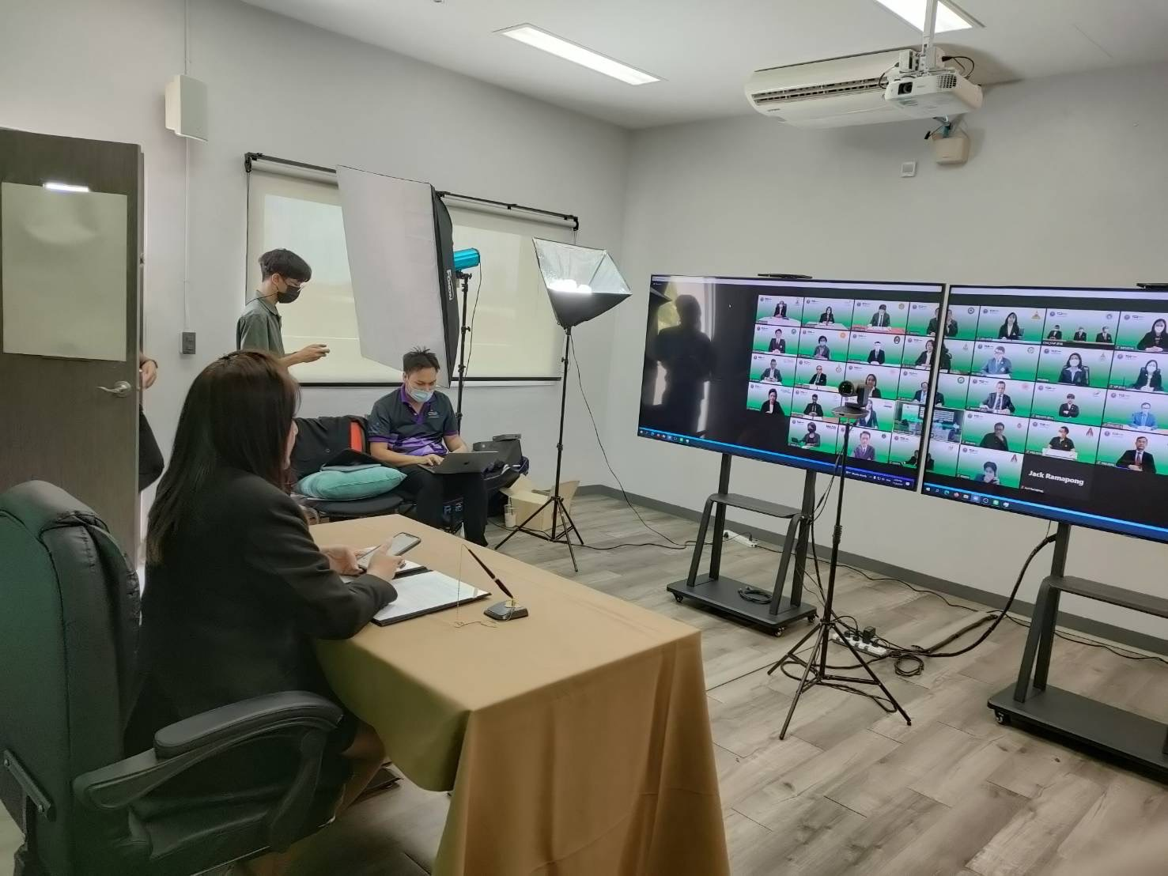
ห้องเรียน Online
จำนวน 1 ห้อง

Slide 10
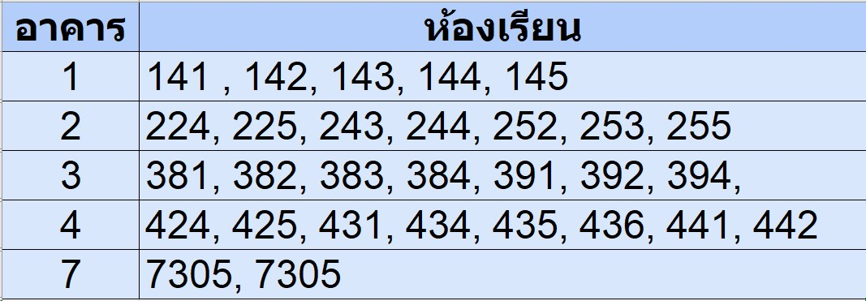
LCD Projector 30 ตัว

